Slide 1
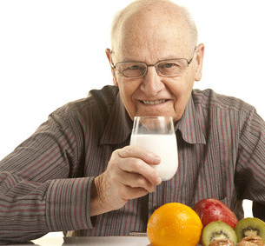

Výživa seniorů v rámci komunitní péče
Komunitní výživa 2024
Mgr. Jana Spáčilová
Mgr. Lenka Slobodníková
Mgr. Veronika Suchodolová

Slide 2
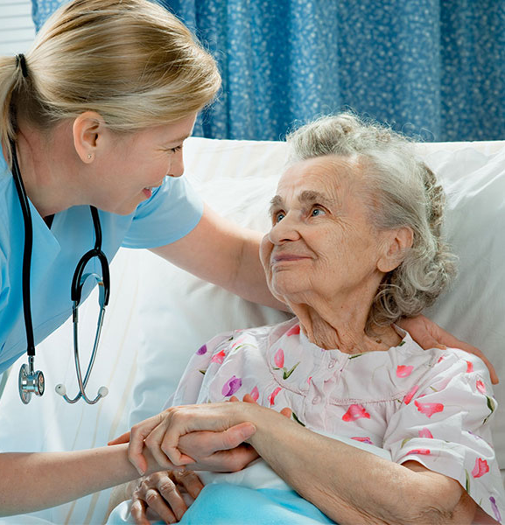
Gerontologie
obor zabývající se problémy stárnutí organizmů a chorob stáří
Geriatrie
synonymum pojmu klinická gerontologie
označení specializačního lékařského oboru (v ČR od r. 1983)
etymologicky je pojem odvozen od řeckého gerón (starý člověk) a iatró (léčím), anglické označení: geriatrics
Obor se zabývá problematikou zdravotního a funkčního stavu ve stáří, zvláštnostmi chorob, jejich diagnostikování a léčení u starých lidí
Notes:
Gerontologie - obor zabývající se problémy stárnutí organizmů a chorob stáří
Geriatrie je jednak synonymum pojmu klinická gerontologie, jednak označení specializačního lékařského oboru (v ČR od r. 1983). Etymologicky je pojem odvozen od řeckého gerón (starý člověk) a iatró (léčím), anglické označení: geriatrics.
Obor se zabývá problematikou zdravotního a funkčního stavu ve stáří, zvláštnostmi chorob, jejich diagnostikování a léčení u starých lidí. Obor vychází z vnitřního lékařství, které obohacuje především poznatky neurologie, psychiatrie, fyzioterapie, ergoterapie a ošetřovatelství. Geriatrická práce je typicky týmová a vychází z komplexního geriatrického hodnocení pacienta (comprehensive geriatric assessment, CGA).

Slide 3
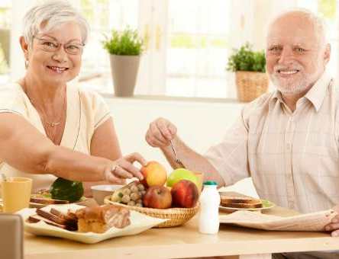
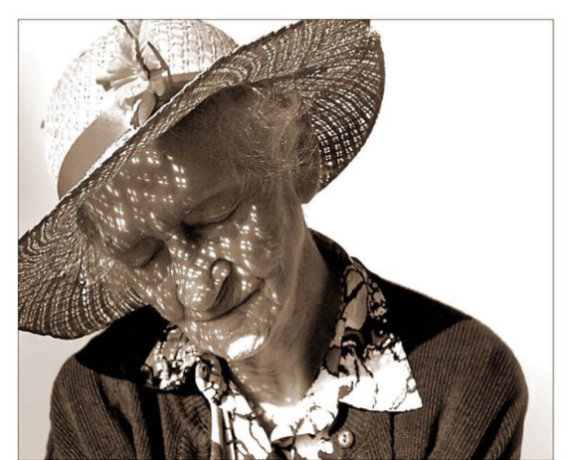
VÝŽIVA SENIORŮ - úvod
Stáří dle WHO
  60-74 let časné stáří (senescence)
  75-89 vlastní stáří (senium)
  >90 let dlouhověkost (patriarchum)
„Jsem starý, už toho tolik nepotřebuji“ → mylná představa
Ve vyšším věku má adekvátní výživa zásadní význam
pro udržení dobrého zdraví a pro podporu kvalitního života!
U seniorů - častější výskyt poruch výživy, především malnutrice, která ohrožuje jedince závažnými zdravotními komplikacemi, zvýšenou nemocností i úmrtností

Slide 4
Věková struktura obyvatelstva ČR v letech 1989 – 2011 – (2050)

Slide 5
Výživový stav seniorů dle věku
Skupina 60-70letých
relativně nízký výskyt výživových karencí, zvýšený výskyt nevhodných stravovacích návyků ,  energie,  tuků,  jednoduchých sacharidů, vyšší prevalence nadváhy a obezity
Skupina 71-80letých
posun k nutričním deficitům a proteino-energetické malnutrici
Skupina >80 let
nejméně příznivá výživová situace

Slide 6
Poruchy výživy u seniorů
Nejpříznivější situace
u soběstačných manželských párů žijících ve vlastní domácnosti
u seniorů ve vícegeneračních rodinách
Uspokojivá situace
v sociálních zařízeních poskytujících zároveň pečovatelské služby
u manželských párů
v kvalifikovaně vedených ústavech s odbornou péčí o stravování
Nejhorší výživová situace
v části domovů pro seniory a v lůžkových objektech pro dlouhodobě nemocné
u osaměle žijících, sociálně izolovaných
Nedostatečná, neadekvátní výživa
6-8 % seniorů žijících v domácím prostředí má klinické a laboratorní známky malnutrice
výskyt malnutrice u hospitalizovaných seniorů a seniorů dlouhodobě žijících v ústavní péči dle epidemiologických studií dosahuje 25-60 %

Slide 7

Faktory ovlivňující výživu seniorů
Příjem stravy a její využití ovlivňují ve vyšším věku různé, na první pohled mnohdy nesouvisející faktory
  Fyziologické
  Psychosociální

Slide 8
Fyziologické faktory | Možné důsledky na stav výživy
 látkové přeměny,  fyzické aktivity  svalové hmoty, celkové tělesné vody,  tukové hmoty | Tendence k obezitě
 sekrece slin | Suchost v ústech (omezení příjmu stravy)
chuti, čichové ostrosti slábnoucí zrak | Nezájem o jídlo, snížený příjem potravy
Poruchy hybnosti, imobilita | Snížení schopnosti nákupu a přípravy pokrmů
Ztráta dentice, problémy s protézou, záněty v dutině ústní | Jednostranná výživa, preference některých pokrmů, často převaha sacharidů s nedostatkem vlákniny
Zhoršení duševních funkcí | Vynechávání denních jídel
 sekrece žaludečních a ostatních trávicích šťáv | Zhoršené trávení a vstřebávání živin
 gastrointestinální peristaltiky | Zácpa, hemeroidy, divertikulóza
koncentrační schopnosti ledvin | Dehydratace, snížený příjem stravy

Slide 9
Fyziologické a metabolické faktory, které mohou měnit potřeby nutrientů ve stáří
Faktor nebo stav | Vliv na potřebu nutrientů
Atrofická gastritida | díky snížené absorpci  potřeba folátů, Ca, vitaminu K, vitaminu B12, Fe
Omezená syntéza vitaminu D v kůži, zhoršená renální aktivace |  potřeba vitaminu D
Retence vitaminu A, změna jaterního metabolizmu |  potřeba vitaminu A
Zvýšení homocysteinu související s věkem | Možná  potřeba folátů a vitaminu B12
Menopauza, ukončení menstruace |  potřeba Fe pro ženy
Špatná regulace bilance tekutin | Potřeba může být  nebo , potřeba sledovat
Snížení celkového energetického výdeje, snížení tělesné svalové hmoty, snížení aktivity |  potřeba energie,  potřeba nutriční denzity stravy
Snížená imunita vlivem věku | Možná  potřeba Zn, Se, Fe a ostatních nutrientů

Slide 10
Psychosociální faktory | Možné důsledky na stav výživy
Sociální izolace, osamělost, chybějící podpora rodiny | Lhostejnost, nezájem o jídlo, pokles příjmu stravy
Omezené finanční prostředky | Kvalitativní i kvantitativní zhoršení výživy

Slide 11
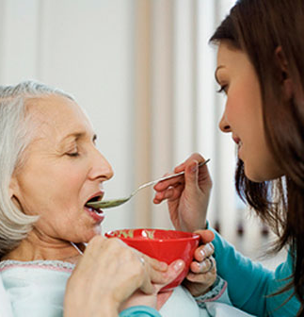
Faktory ovlivňující výživu seniorů
chronické nemoci
snížené chuťové a čichové vnímání (až u 80 %),
atrofie chuťových pohárků, stařecká anorexie,
vnímání sladké chuti zůstává uchována nejlépe
snížený pocit žízně a snížená potřeba pít
konzumace většího množství léčiv
problémy s chrupem, umělý chrup, snížená tvorba slin
suchost v ústech, choroby dásní, poruchy polykání
omezení pohyblivosti, zhoršený zrak
zhoršení duševních funkcí, například zapomnětlivost
snížené vstřebávání živin ze stravy, snížené využití
snižuje se sekrece trávicích šťáv, ochabuje činnost trávicího traktu, snižuje se funkčnost tenkého střeva
omezené finanční prostředky, osamělost, sociální izolace, nezájem, apatie, lhostejnost

Slide 12

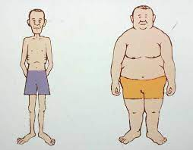
Hodnocení výživového stavu seniorů

Slide 13
Hodnocení výživového stavu seniorů
Nutriční anamnéza!!!
Fyzikální a antropometrická vyšetření
  výška, hmotnost (obvyklá/aktuální), vývoj hmotnosti – zhubnutí (neúmyslné), BMI
  střední obvod paže, střední obvod svalstva paže, kožní řasy
  BIA
Laboratorní vyšetření
  albumin, prealbumin, transferin, CRP, CB,…
Standardizované dotazníky
  MNA – Mini Nutritional Assessment
  NRS – Nutriční rizikový screening

Slide 14
MNA – Mini Nutritional Assessment
Komplexní a jednoduchý prostředek k posouzení nutričního stavu seniorů; mezinárodně uznávaný
Cíl
  Identifikace osob s rizikem vzniku malnutrice nebo s její přítomností
Jednoduchost a vhodnost použití jak pro seniory ve zdravotnických/sociálních službách, tak i v domácím prostředí
4 oblasti
  Antropometrie
  Celkové hodnocení
  Nutriční dotazník
  Subjektivní posouzení zdraví a stavu výživy
Možno využít i zkrácenou verzi SF – MNA
http://www.mna-elderly.org/mna_forms.html

Slide 15
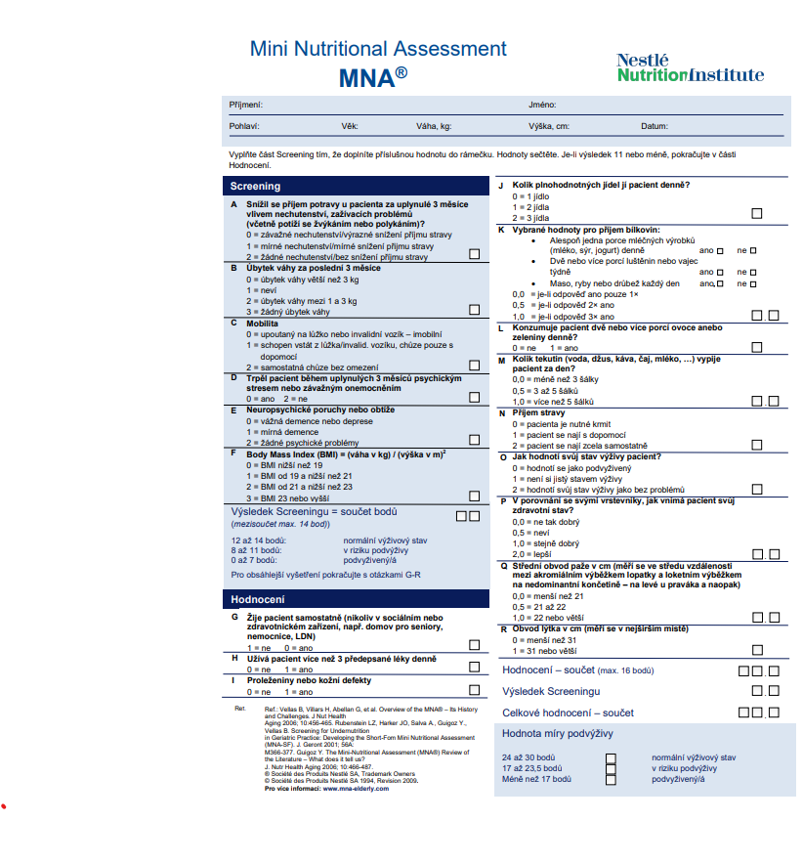

Slide 16
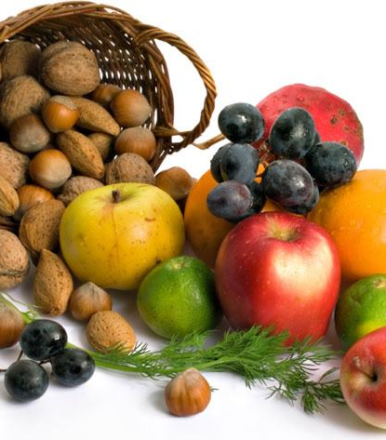
STRAVOVÁNÍ SENIORŮ obecné zásady
Pravidelnost
  rozložit stravu do více menších denních dávek
  5-6x denně
Pestrost
  u velmi starého člověka je prioritou prevence podvýživy
  pokud to není nezbytně nutné ze zdravotních důvodů, zvážit význam dietního omezení a zbytečně neredukovat výběr potravin a pokrmů
Vhodná technologická úprava stravy, úprava konzistence
Podpora chuti k jídlu
  kultura stolování
  strava lákavá na pohled
  výraznější koření
  oblíbené pokrmy

Slide 17
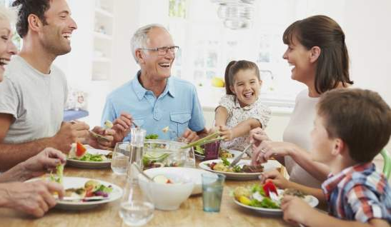
Strategie ke zvýšení příjmu stravy
Strava bez zbytečných zákazů a omezení
Stravování společně s ostatními, kolektivní stravování
Strava doručovaná domů
Zajištění asistence
Svačiny
Příjemné prostředí s minimálním rozptylováním, rušením
Pochvala, povzbuzení
Stimulace apetitu
Obohacení pokrmů, sipping, eventuelně suplementa
Důsledně sledovat množství zkonzumované stravy

Slide 18
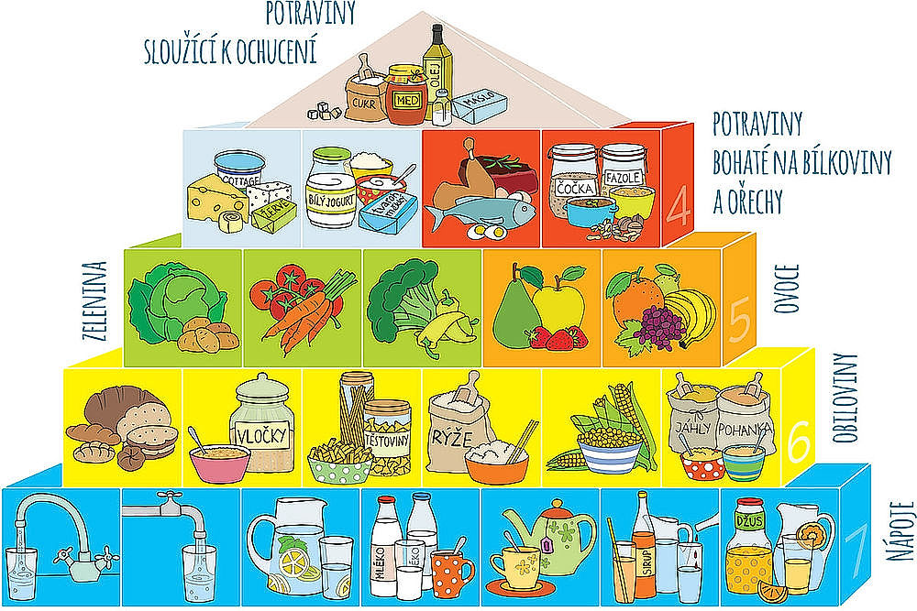
VÝŽIVOVÁ PYRAMIDA pro seniory

Slide 19
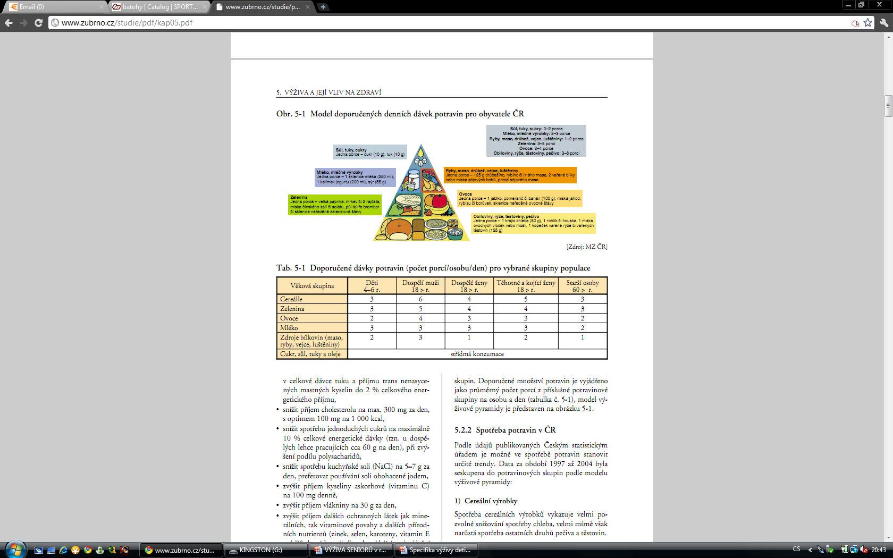

Slide 20
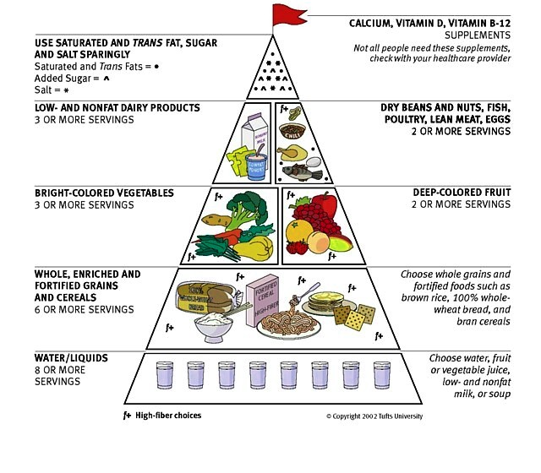
Food Guide Pyramid for Older Adult
http://www.elderlynursing.com/elderlypyramid.htm

Slide 21
POTŘEBA ENERGIE …individuální!
s věkem se snižuje
  pokles bazálního metabolizmu
  pokles aktivní tělesné hmoty (sarkopenie), nárůst tukové tkáně
  pokles energetického výdeje z fyzické aktivity
ovlivněna aktuálním zdravotním stavem
BMI – pozor na extrémy!, lehká nadváha ve středním věku

Slide 22
Věk^{(a)} | Průměrná potřeba energie v MJ^{(b)}/den při různých ÚFA
 |  |  | ÚFA=1,4^{(c)} |  | ÚFA=1,6^{(c)} |  | ÚFA=1,8^{(c)} |  | ÚFA=2^{(c)}
 | M | Ž | M | Ž | M | Ž | M | Ž | M | Ž
7 měs. | 2,7 | 2,4
8 měs. | 2,8 | 2,5
9 měs. | 2,9 | 2,6
10 měs. | 3,0 | 2,7
11 měs. | 3,1 | 2,8
1 rok |  |  | 3,3 | 3,0
2 roky |  |  | 4,3 | 4,0
3 roky |  |  | 4,9 | 4,6
4 roky |  |  | 5,3 | 4,9 | 6,0 | 5,6 | 6,8 | 6,3
5 let |  |  | 5,6 | 5,2 | 6,4 | 5,9 | 7,2 | 6,7
6 let |  |  | 5,9 | 5,5 | 6,7 | 6,3 | 7,6 | 7,1
7 let |  |  | 6,3 | 5,8 | 7,2 | 6,7 | 8,1 | 7,5
8 let |  |  | 6,7 | 6,2 | 7,6 | 7,1 | 8,6 | 7,9
9 let |  |  | 7,0 | 6,6 | 8,1 | 7,5 | 9,1 | 8,4
10 let |  |  |  |  | 8,1 | 7,6 | 9,1 | 8,6 | 10,1 | 9,5
11 let |  |  |  |  | 8,5 | 8,0 | 9,6 | 9,0 | 10,7 | 10,0
12 let |  |  |  |  | 9,1 | 8,4 | 10,2 | 9,4 | 11,4 | 10,5
13 let |  |  |  |  | 9,8 | 8,8 | 11,0 | 9,9 | 12,2 | 11,0
14 let |  |  |  |  | 10,5 | 9,1 | 11,8 | 10,2 | 13,1 | 11,4
15 let |  |  |  |  | 11,3 | 9,3 | 12,7 | 10,5 | 14,1 | 11,7
16 let |  |  |  |  | 11,9 | 9,5 | 13,4 | 10,6 | 14,9 | 11,8
17 let |  |  |  |  | 12,3 | 9,5 | 13,8 | 10,7 | 15,4 | 11,9
18-29 let |  |  | 9,8 | 7,9 | 11,2 | 9,0 | 12,6 | 10,1 | 14,0 | 11,2
30-39 let |  |  | 9,5 | 7,6 | 10,8 | 8,7 | 12,2 | 9,8 | 13,5 | 10,8
40-49 let |  |  | 9,3 | 7,5 | 10,7 | 8,6 | 12,0 | 9,7 | 13,4 | 10,7
50-59 let |  |  | 9,2 | 7,5 | 10,5 | 8,5 | 11,9 | 9,6 | 13,2 | 10,7
60-69 let |  |  | 8,4 | 6,8 | 9,6 | 7,8 | 10,9 | 8,8 | 12,1 | 9,7
70-79 let |  |  | 8,3 | 6,8 | 9,5 | 7,7 | 10,7 | 8,7 | 11,9 | 9,6
Těhotenství: trimestr: +0,29^{(d)} trimestr: +1,1^{(d)} trimestr: +2,1^{(d)}
Kojení 0-6 měsíců po porodu: +2,1^{(d)}
Průměrná potřeba energie, dle doporučení EFSA z roku 2013
M - muži, Ž - ženy, ÚFA - úroveň fyzické aktivity
Hodnoty průměrné potřeby energie byly vypočítány vynásobením odhadů klidového výdeje energie (KVE) hodnotami úrovně ÚFA. Pro odhad KVE byla použita data z národních reprezentativních studií států EU.
1 MJ = 238,83 kcal
Hodnoty ÚFA: nízká - tzv. sedavý způsob života (1,4), mírně aktivní (1,6), aktivní (1,8) a vysoce aktivní životní styl (2,0).
Navíc k průměrné potřebě energie žen, které nejsou těhotné a nekojí.

Slide 23
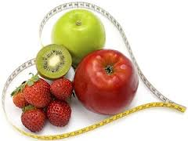
RIZIKOVÉ ŽIVINY ve výživě seniorů
Bílkoviny
Polynenasycené mastné kyseliny
Vitaminy - D, C, B₁₂, kyselina listová
Minerální látky - vápník, železo, zinek
Vláknina
+ pitný režim

Slide 24
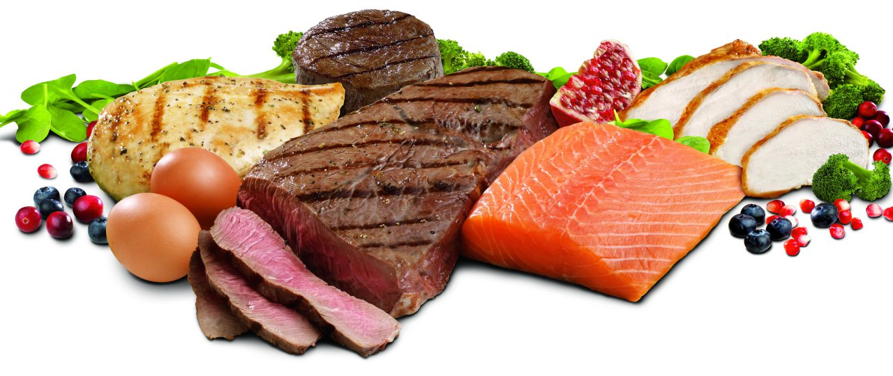
BÍLKOVINY
Zvýšené nároky na příjem bílkovin v seniu
  zvýšená nemocnost, rány
  úbytek svalové hmoty
Nedostatek způsobuje zhoršené hojení ran, poruchy imunity, úbytek svalové hmoty, tvorbu otoků
Doporučený příjem 0,8 g/kg/den (DACH, 2011)
  denně 54 g / 44 g (m/ž) – vztaženo na referenční tělesnou hmotnost
Nutno dbát nejen na dostatečné množství bílkovin, ale i na jejich kvalitu
Zdroje bílkovin
  živočišné x rostlinné

Slide 25
Věk | Referenční příjem populace pro bílkoviny
 | g/kg tělesné hmotnosti na den | g/den^{(a)}
 | Muži/Ženy | Muži | Ženy
0,5 roku | 1,31 | 10 | 9
1 rok | 1,14 | 12 | 11
1,5 roku | 1,03 | 12 | 11
2 roky | 0,97 | 12 | 12
3 roky | 0,90 | 13 | 13
4 roky | 0,86 | 15 | 14
5 let | 0,85 | 16 | 16
6 let | 0,89 | 19 | 19
7 let | 0,91 | 22 | 22
8 let | 0,92 | 25 | 25
9 let | 0,92 | 28 | 28
10 let | 0,91 | 31 | 31
11 let | 0,91/0,90 | 34 | 34
12 let | 0,90/0,89 | 37 | 38
13 let | 0,90/0,88 | 42 | 42
14 let | 0,89/0,87 | 47 | 45
15 let | 0,88/0,85 | 52 | 46
16 let | 0,87/0,84 | 56 | 47
17 let | 0,86/0,83 | 58 | 48
18-59 let | 0,83 | 62 | 52
≥60 let | 0,83 | 61 | 55
Těhotné^{(b)}
trimestr |  |  | +1
trimestr |  |  | +9
trimestr |  |  | +28
Kojící^{(b)}
0-6 měsíců |  |  | 19
>6 měsíců |  |  | 13
Referenční příjem populace pro bílkoviny, dle doporučení EFSA z roku 2012
Hodnoty referenčního příjmu populace v g/kg tělesné hmotnosti na den vynásobeny referenční hmotností pro příslušnou věkovou skupinu. Pro kojence a děti jsou založeny na 50. percentilu referenční hmotnosti pro evropské děti, pro dospělé na mediánu tělesné hmotnosti evropských žen a mužů.
Navíc k referenčnímu příjmu bílkovin žen, které nejsou těhotné a nekojí.

Slide 26
Referenční rozmezí příjmu pro celkové tuky a adekvátní příjem pro mastné kyseliny,
dle doporučení EFSA z roku 2010
Věk | Tuk celkem (E%)^{(a)} | SFA | LA (E%)^{(b)} | ALA (E%)^{(b)} | EPA+DHA (mg/den)^{(b)} | DHA (mg/den) ^{(b)} | TFA
7-11 měs.^{(c)} | 40^{(b)} | Co nejméně | 4 | 0,5 | - | 100 | Co nejméně
1 rok | 35–40 |  |  |  | -
2-3 roky | 35–40 |  |  |  | 250 | -
4-17 let | 20–35 |  |  |  |  | -
≥18 let | 20–35 |  |  |  |  | -
Těhotné | 20-35 |  |  |  |  | +100-200^{(d)}
Kojící | 20-35 |  |  |  |  | +100-200^{(d)}
E% - procento příjmu energie, SFA - nasycené mastné kyseliny, LA - linolová kyselina, ALA - alfa linolenová kyselina, EPA - eikosapentaenová kyselina, DHA dokosahexaenová kyselina, TFA - trans-mastné kyseliny
Referenční rozmezí příjmu
Adekvátní příjem
V druhé polovině prvního roku života, tj. od počátku 7. měsíce do 1. narozenin.
Navíc k adekvátnímu příjmu žen, které nejsou těhotné a nekojí.

Slide 27
Referenční rozmezí příjmu pro sacharidy a adekvátní příjem pro vlákninu,
dle doporučení EFSA z roku 2010
Věk | Sacharidy celkem (E%)^{(a)} | Vláknina stravy (g/den)^{(b)}
1-3 roky | 45-60 | 10
4-6 let |  | 14
7-10 let |  | 16
11-14 let |  | 19
15-17 let |  | 21
≥18 let |  | 25
Referenční rozmezí příjmu
Adekvátní příjem

Slide 28
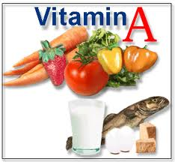
VITAMIN A
Potřeba vitaminu A se s věkem nemění
Může se zvyšovat retence vitaminu v těle
  pravděpodobně díky poklesu odstraňování z periferie
  u osob konzumujících nadbytek vitaminu A ze suplement a fortifikovaných potravin
Zvýšené hodnoty vitaminu A jsou spojovány se zvýšeným rizikem osteoporotických zlomenin u žen i mužů + hepatotoxicita a neurotoxicita
DDD ≥ 65 let 1 mg ekvivalentu RE (m),
0,8 mg ekvivalentu RE (ž)
EFSA: muži 750 μg RE, ženy 650 μg RE

Slide 29
Vitamin A - schválená zdravotní tvrzení
přispívá k normálnímu metabolismu železa
přispívá k udržení normálního stavu sliznic
přispívá k udržení normálního stavu pokožky
přispívá k udržení normálního stavu zraku
přispívá k normální funkci imunitního systému
se podílí na procesu specializace buněk
Notes:
Nařízení Komise (EU) č. 432/2012

Slide 30

VITAMIN D
Reguluje metabolizmus Ca a P
Vysoce rizikový u seniorů  zvýšená potřeba vitaminu D
  významný pokles endogenní syntézy v kůži
  snížená resorpce podmíněná postupujícím věkem
  omezený pohyb venku na slunci  snížená expozice UV záření
  snížená přeměna cholekalciferolu na účinné metabolity může být při těžkých onemocněních jater a renální insuficienci
Při nedostatku se objevuje
  svalová slabost a funkční poškození
  zvýšené riziko pádů a zlomenin
Doporučený příjem ≥ 65 let 10 μg/den
≥ 70 let 15 μg/den
(x dospělá populace 5 μg/den) - Dříve
Dnes 20 μg/den - pro dospělé i seniory stejně
Zdroje vitaminu D:
  sluneční záření
  rybí tuk, tučné ryby, játra, vaječný žloutek, margaríny (obohacené vitaminem D), další fortifikované potraviny
EFSA: 15 μg
Tolerovaná horní hranice příjmu: 100 μg

Slide 31
Vitamin D – schválená zdravotní tvrzení
přispívá k normálnímu vstřebávání/využití vápníku a fosforu
přispívá k normální hladině vápníku v krvi
přispívá k udržení normálního stavu kostí
přispívá k udržení normální činnosti svalů
přispívá k udržení normálního stavu zubů
přispívá k normální funkci imunitního systému
se podílí na procesu dělení buněk
Notes:
Nařízení Komise (EU) č. 432/2012

Slide 32
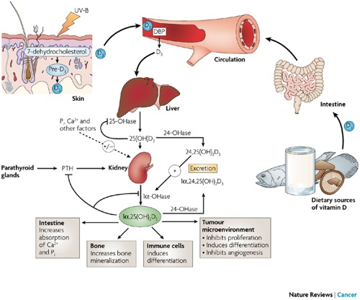
Vitamin D - metabolismus

Slide 33
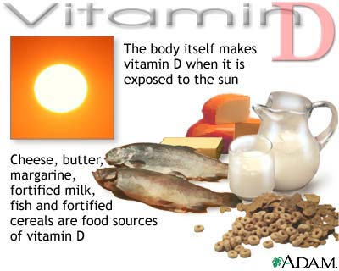
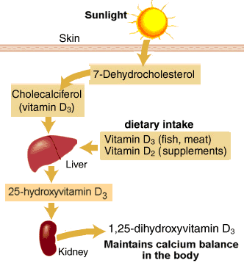
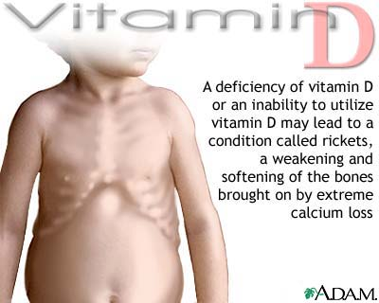
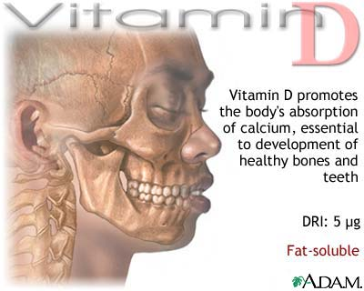

Slide 34
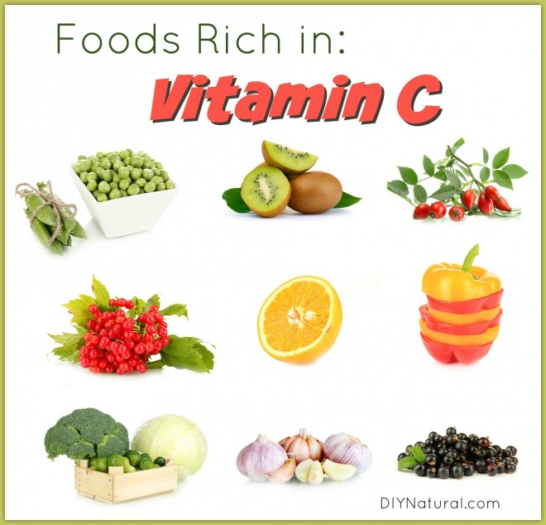
VITAMIN C
u seniorů je častý nízký příjem syrové zeleniny a ovoce
(problémy s kousáním)
vyšší potřeba díky zvýšené nemocnosti
doporučená denní dávka ≥ 65 let 100 mg
důsledek nedostatku
  zhoršená obranyschopnost organizmu, zvýšená náchylnost k infekcím
  zpomalené hojení ran, bolest v kostech, kloubech a svalech
  únava, slabost
  krvácivé projevy
Jak navýšit konzumaci ovoce a zeleniny?
EFSA: muži 110 mg, ženy 95 mg

Slide 35
Vitamin C – schválená zdravotní tvrzení
přispívá k normální tvorbě kolagenu
přispívá k normálnímu energetickému metabolismu
přispívá k normální činnosti nervové soustavy
přispívá k normální psychické činnosti
přispívá k normální funkci imunitního systému
přispívá k ochraně buněk před oxidativním stresem
přispívá ke snížení míry únavy a vyčerpání
zvyšuje vstřebávání železa
…
Notes:
Nařízení Komise (EU) č. 432/2012

Slide 36
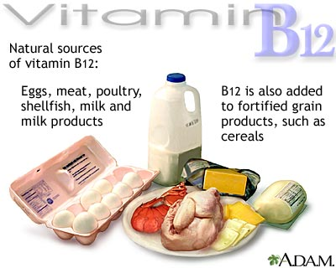
VITAMIN B₁₂
Riziko nedostatku - zhoršená absorpce
  vliv léčiv
  atrofická gastritida
  klesá tvorba vnitřního faktoru
Funkce a zdravotní význam
  vliv na vývoj mozkových funkcí, ovlivnění kognitivních funkcí
  snížení rizika vzniku Alzheimery choroby a demence
  tvorba červených krvinek (megaloblastická anémie)
  snížení hladiny homocysteinu  rizikový faktor KVO
Doporučená denní dávka ≥ 65 let 3μg
Zdroje v potravinách
  živočišné produkty – játra, maso, ryby, mléko, mléčné výrobky, vejce
EFSA: 4 μg
Notes:
Dle Kaspera nedostatek vitaminu B12 zjištěn u 40 % seniorů – následek neurologické a psychiatrické poruchy

Slide 37
Vitamin B12 – schválená zdravotní tvrzení
přispívá k normálnímu energetickému metabolismu
přispívá k normální činnosti nervové soustavy
přispívá k normálnímu metabolismu homocysteinu
přispívá k normální psychické činnosti
přispívá k normální tvorbě červených krvinek
přispívá k normální činnosti imunitního systému
přispívá ke snížení míry únavy a vyčerpání
se podílí na procesu dělení buněk
Notes:
Nařízení Komise (EU) č. 432/2012

Slide 38
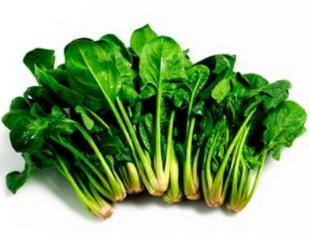
KYSELINA LISTOVÁ
Projevy nedostatku
  poruchy krvetvorby, poruchy sliznice GIT, záněty v dutině ústní, slabost, únava, nechutenství, podrážděnost, hyperhomocysteinemie → zvýšení rizika kardiálních a ischemických komplikací, poruchy kognitivních funkcí
Doporučená denní dávka ≥ 65 let 400 μg
Zdroje v potravinách
  listová zelenina, rajčata, okurky, maso, játra, kvasnice, vejce, luštěniny, celozrnné obiloviny
EFSA: 330 μg

Slide 39
Folát - schválená zdravotní tvrzení
přispívá k normální syntéze aminokyselin
přispívá k normální krvetvorbě
přispívá k normálnímu metabolismu homocysteinu
přispívá k normální psychické činnosti
přispívá k normální funkci imunitního systému
přispívá ke snížení míry únavy a vyčerpanosti
se podílí na procesu dělení buněk
přispívá k růstu zárodečných tkání během těhotenství
Notes:
Nařízení Komise (EU) č. 432/2012

Slide 40
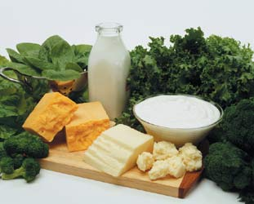
VÁPNÍK
Ve stáří dochází ke snižování kostní denzity,
zvyšuje se riziko osteoporózy
DDD>65 let 1000 mg/den
Zdroje v potravinách
  Mléko a mléčné výrobky
    Zakysané ml. výrobky, sýry, tvaroh, sušené mléko
  Zelenina s nízkým obsahem šťavelanů
    Brokolice, hlávkový salát, čínské zelí, kapusta, kedlubna, petržel
  Sardinky (s kostmi)
  Skořápkové ovoce, mák
  Tvrdá pitná voda
EFSA: 950 mg

Slide 41
Vápník – schválená zdravotní tvrzení
přispívá k normální srážlivosti krve
přispívá k normálnímu energetickému metabolismu
přispívá k normální činnosti svalů
přispívá k normální funkci nervových přenosů
přispívá k normální funkci trávicích enzymů
se podílí na procesu dělení a specializace buněk
je potřebný pro udržení normálního stavu kostí a zubů
Notes:
Nařízení Komise (EU) č. 432/2012

Slide 42
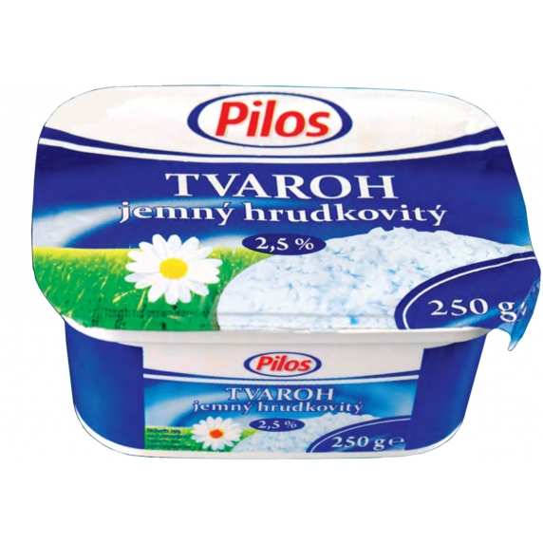
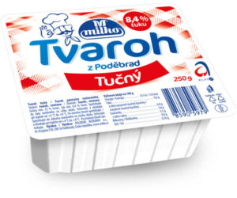
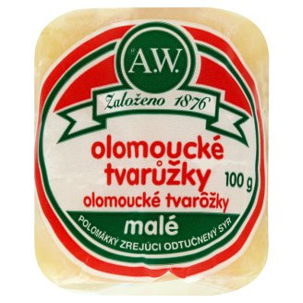

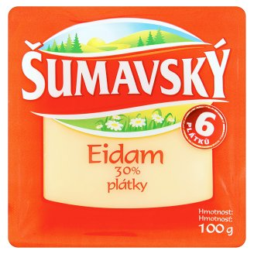
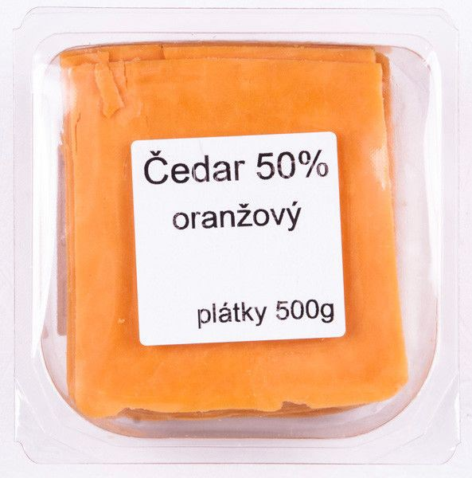
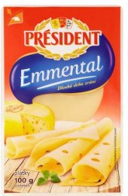
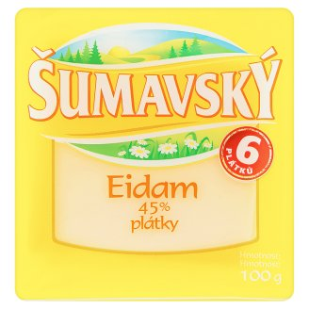
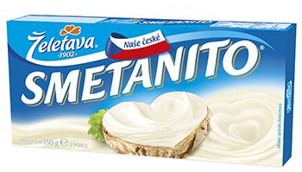
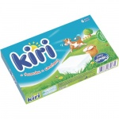
Vápník ve stravě
1)
2)
3)
4)
5)
6)
7)
8)
9)
10)
30 % t. v s.
70 % t. v s.

Slide 43
Vápník ve stravě
Typ sýra | Ca (mg/100g) | P (mg/100g) | Na (mg/100g)
1) Měkký tvaroh |  | 200 | 30
2) Tučný tvaroh |  | 170 | 30
3) Tvarůžky |  | 270 | 1900
4) Hermelín |  | 300 | 1100
5) Eidam 30 % tuku v sušině (tvs) |  | 620 | 850
6) Eidam 45 % tvs |  | 570 | 780
7) Čedar 50 % tvs |  | 530 | 490
8) Ementál |  | 650 | 229
9) Tavený sýr 30 % tvs |  | 180 -1200 | 920
10) Tavený sýr 70 % tvs |  | prům. 700 | 750

Slide 44
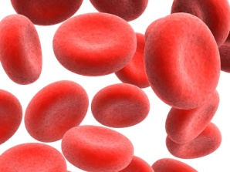
ŽELEZO
často nedostatečný přívod potravou, drobné krevní ztráty, zhoršení absorpce při hypo- a achlorhydrii při atrofické gastritidě
nedostatek železa negativně ovlivňuje krvetvorbu, u starších nemocných se podílí na vzniku syndromu neklidných nohou
doporučená denní dávka ≥ 65 let 10 mg
zdroje v potravě
  maso, vnitřnosti, živočišné výrobky – hemové železo
  rostlinné zdroje – nehemové železo – obilné klíčky, celozrnné potraviny, luštěniny, zelenina, ovoce
  využitelnost zlepšuje …
  využitelnost zhoršuje …
EFSA:
Muži 11 mg
Premenopauzální ženy 16 mg
Postmenopauzální ženy 11 mg

Slide 45
Železo – schválená zdravotní tvrzení
přispívá k normálním rozpoznávacím funkcím
přispívá k normálnímu energetickému metabolismu
přispívá k normální tvorbě červených krvinek a hemoglobinu
přispívá k normálnímu přenosu kyslíku v těle
přispívá k normální funkci imunitního systému
přispívá ke snížení míry únavy a vyčerpání
se podílí na procesu dělení buněk
Notes:
Nařízení Komise (EU) č. 432/2012

Slide 46
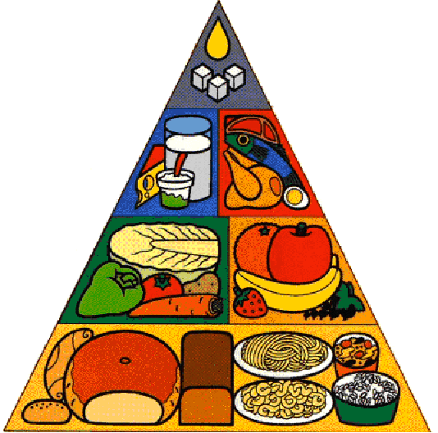
ZINEK
absorpce zinku s věkem klesá
projevy nedostatku
  nechutenství, průjem
  kožní změny - ekzém v obličeji, v kožních záhybech, alopecie
  psychické změny, podrážděnost, deprese
  snížení imunity, špatné hojení ran
  šeroslepost
  glukózová intolerance
doporučená denní dávka je 10 mg pro muže a 7 mg pro ženy
zdroje v potravinách
  játra, červené maso, ryby, mléčné výrobky, vejce (žloutek), celozrnné výrobky, pšeničné klíčky, otruby, ořechy a semena (dýňová semena), luštěniny
EFSA: muži 9,4 mg, ženy 7,5 mg

Slide 47
Zinek – schválená zdravotní tvrzení
přispívá k normálnímu metabolismu makroživin, mastných kyselin, vitaminu A
přispívá k normální syntéze bílkovin
přispívá k udržení normálního stavu kostí, vlasů, nehtů, pokožky, zraku
přispívá k normální funkci imunitního systému
přispívá k ochraně buněk před oxidativním stresem
se podílí na procesu dělení buněk
přispívá k udržení normální hladiny testosteronu v krvi
přispívá k normální plodnosti a reprodukci
Notes:
Nařízení Komise (EU) č. 432/2012

Slide 48
Dietární expozice, SZÚ 2023
vápník | Nízký přívod ve všech skupinách, nejnižší hodnoty u osob starších 60 let (91 % žen, 81 % mužů)
hořčík | Nedostatečný přívod napříč celou populací (výjimka věk 4-6 let), dívky 15-17 let 92 %, starší ženy 88 %
fosfor | Riziko nedostatečného přívodu nízké ve všech skupinách
železo | Nižší přívod u žen ve fertilním věku (dívky 15-17 let 58 %, ženy 18-59 let 44-65 % a děti 7-10 let 54 %)
zinek | Nižší přívod (cca 55 %) u žen (od 15 let, ženy 15-17 let 94 %) a mužů (starších 60 let)
sodík | Nadměrný přívod, muži (15-59 let 91 % nad doporučením, nad 60 let 74 % nad doporučením) POZOR: není zahrnuta sůl pro dosolování a pro přípravu pokrmů
draslík | Nižší přívod ve všech skupinách (výjimka 4-10 let, 11-14 let)
selen | Nízký přívod u 56 % dospívajících, 64 % dospělých, 68 % starších žen
jód | Možný nedostatek u dospělých žen (24-34 %) POZOR: nezapočítána sůl s jódem na dosolování a přípravu pokrmů
měď | Nižší přívod u starších žen 15 let (30-44 %)
chrom | Ve všech skupinách přívod dostatečný
mangan | Pod limitem AI střední hodnoty u žen starších 15 let
molybden | Přívod dostatečný

Slide 49
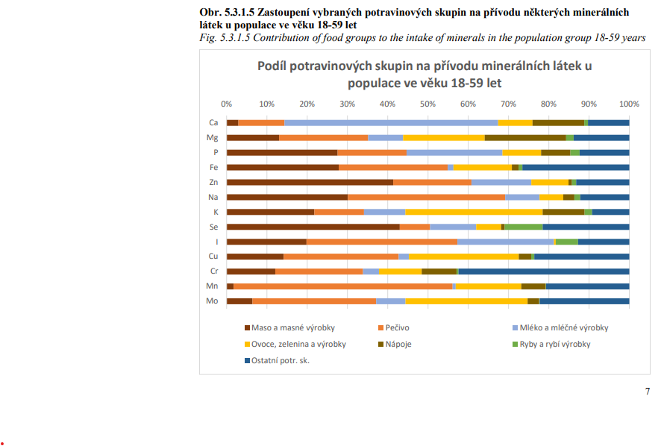

Slide 50

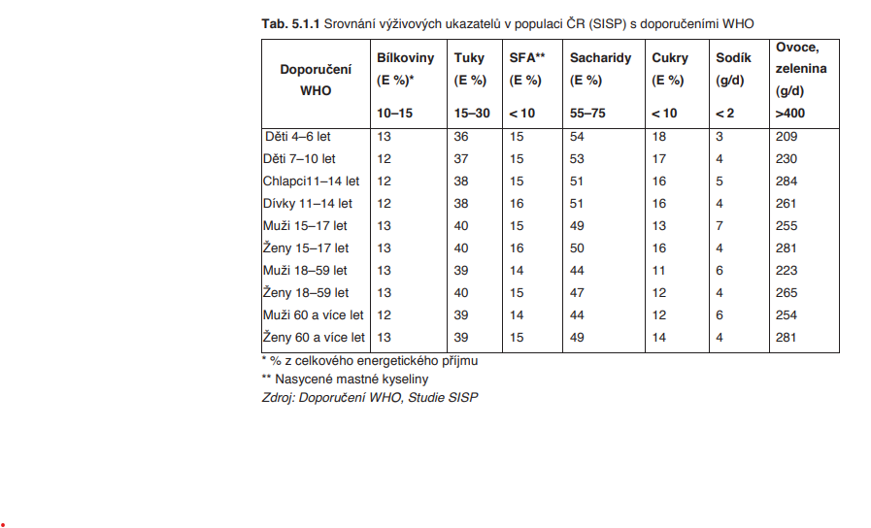
odkaz

Slide 51
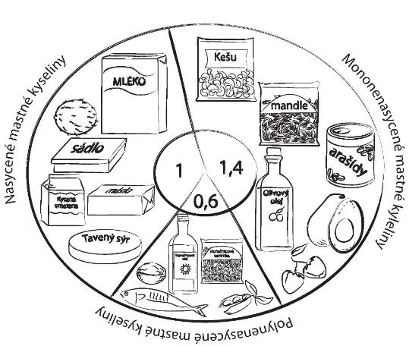
POLYNENASYCENÉ MK
Kyselina linolová přispívá k udržení normální hladiny cholesterolu v krvi
Kyselina α-linolenová přispívá k udržení normální hladiny cholesterolu v krvi
DHA přispívá k udržení normální činnosti mozku a normálního stavu zraku, k udržení normální hladiny triglyceridů v krvi
EPA/DHA přispívají k normální činnosti srdce, přispívají k udržení normálního krevního tlaku, k udržení normální hladiny triglyceridů v krvi
EFSA:
Kyselina linolová: 4 % CEP
alfa linolenová: 0,5 % CEP
EPA a DHA: 250 mg
Notes:
Nařízení Komise (EU) č. 432/2012
Nařízení Komise (EU) č. 536/2013

Slide 52
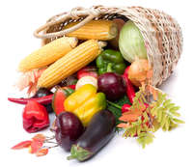
VLÁKNINA
Prevence zácpy, divertikulózy, DM 2. typu, KVO…
DDD 25-30 g
Zdroje
  obiloviny a výrobky z obilovin (celozrnné)
  zelenina a ovoce
  luštěniny
  ořechy a olejnatá semena
U seniorů – často potíže s konzumací potravin
s vysokým obsahem vlákniny, nesnášenlivost  vyhýbání se těmto potravinám, vyřazování z jídelníčku
EFSA: 25 g

Slide 53
Vláknina v jídelníčku seniorů
Obiloviny
  pečivo - zařadit i pečivo s obsahem celozrnné mouky, žitné mouky, grahamové mouky
  vložky do polévek – ovesné vločky, kroupy, krupky, krupice, pohanka, jáhly, kuskus
  kaše, nákypy
Zelenina a ovoce
  syrová zelenina – tvrdé druhy upravit strouháním, oblohy, saláty
  (i v kombinaci s ovocem), součást pomazánek
  vařená a dušená zelenina – polévky, nákypy, součást hlavních pokrmů, přídavek v příloze
  syrové ovoce – měkké kusové ovoce, nastrouhané, mixované, saláty, součást pokrmů
  tepelně upravené ovoce – kompoty, pyré, džusy s obsahem vlákniny, součást hlavních pokrmů slaných i sladkých
Luštěniny
  úprava lisováním, mixováním, odstranění slupek
  používání v menším množství do polévek, pokrmů, luštěninové mouky
  luštěninové pomazánky, pyré, kaše, polévkové krémy
Ořechy a semena
  úprava mletím, drcením, nádivky

Slide 54
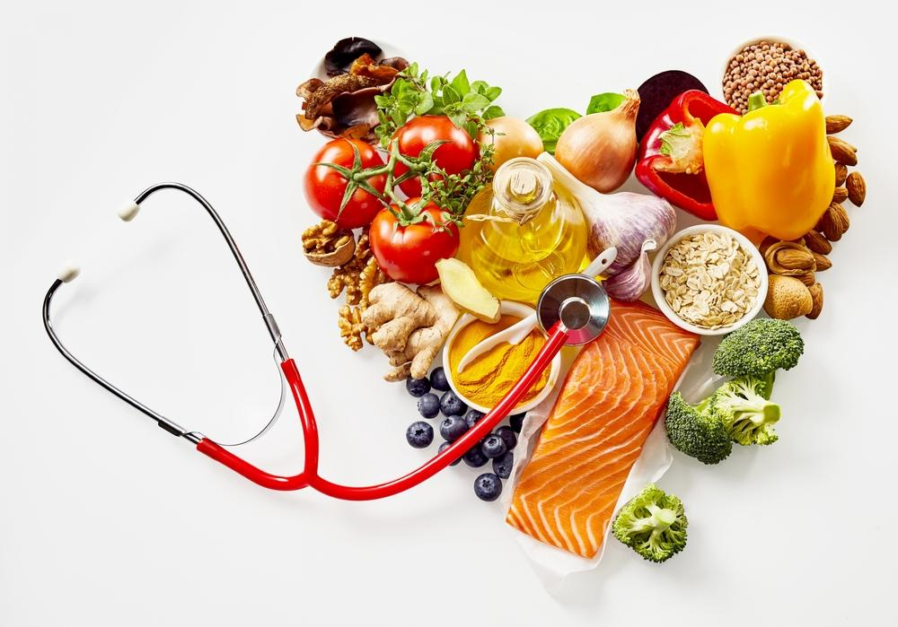
Funkční potraviny pro seniory
Potraviny, u nichž bylo prokázáno, že příznivě ovlivňují jednu nebo více cílových funkcí těla, kromě přiměřených nutričních účinků, způsobem, který je relevantní buď pro zlepšení zdravotního stavu a pohody nebo snížení rizika nemocí
Zlepšují metabolické funkce a biochemické parametry v lidském těle
Prevence DM2T, KVO, osteoporózy a nádorových onemocnění
Notes:
JĘDRUSEK‐GOLIŃSKA, Anna, Danuta GÓRECKA, Maciej BUCHOWSKI, Katarzyna WIECZOROWSKA‐TOBIS, Anna GRAMZA‐MICHAŁOWSKA a Krystyna SZYMANDERA‐BUSZKA. Recent progress in the use of functional foods for older adults: A narrative review. Comprehensive Reviews in Food Science and Food Safety [online]. 2020, 19(2), 835-856 [cit. 2020-04-19]. DOI: 10.1111/1541-4337.12530. ISSN 1541-4337. Dostupné z: https://onlinelibrary.wiley.com/doi/abs/10.1111/1541-4337.12530

Slide 55
Funkční potraviny pro seniory
Japonci jako první přišli s koncepcí vývoje potravin, které pomohou upevnit zdraví dospělých seniorů
FP zaměřené na starší populaci často obohacené o bioaktivní látky
  vláknina, omega-3 MK, fytoestrogeny, polyfenoly, lykopen, alfa- a beta-karoten, lutein, zeaxanthin, pre-, pro- a synbiotika, rostlinné steroly a stanoly…
Notes:
JĘDRUSEK‐GOLIŃSKA, Anna, Danuta GÓRECKA, Maciej BUCHOWSKI, Katarzyna WIECZOROWSKA‐TOBIS, Anna GRAMZA‐MICHAŁOWSKA a Krystyna SZYMANDERA‐BUSZKA. Recent progress in the use of functional foods for older adults: A narrative review. Comprehensive Reviews in Food Science and Food Safety [online]. 2020, 19(2), 835-856 [cit. 2020-04-19]. DOI: 10.1111/1541-4337.12530. ISSN 1541-4337. Dostupné z: https://onlinelibrary.wiley.com/doi/abs/10.1111/1541-4337.12530

Slide 56
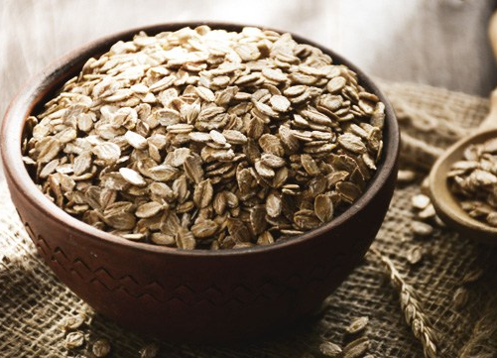
Potraviny obohacené o vlákninu
Snižují koncentraci glukózy v krvi (4 g/den 𝛽-glukanů z obilovin) a cholesterolu (3 g rozpustné vlákniny z ovsa)
Snižuje příznaky zácpy (například produkt obsahující 8,3 g fermentovatelné vlákniny a 9,7 g nefermentovatelné vlákniny na 100 g)
Ovesné vločky, otruby, krupice, mouka, chléb, celozrnný oves, ovocné nápoje obohacené o ovesné 𝛽-glukany…
Notes:
JĘDRUSEK‐GOLIŃSKA, Anna, Danuta GÓRECKA, Maciej BUCHOWSKI, Katarzyna WIECZOROWSKA‐TOBIS, Anna GRAMZA‐MICHAŁOWSKA a Krystyna SZYMANDERA‐BUSZKA. Recent progress in the use of functional foods for older adults: A narrative review. Comprehensive Reviews in Food Science and Food Safety [online]. 2020, 19(2), 835-856 [cit. 2020-04-19]. DOI: 10.1111/1541-4337.12530. ISSN 1541-4337. Dostupné z: https://onlinelibrary.wiley.com/doi/abs/10.1111/1541-4337.12530

Slide 57
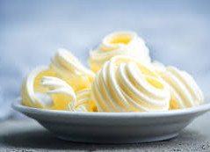
Potraviny obohacené o omega-3 MK
Snižují koncentraci TAG v krvi (> 2 g omega-3 MK/den)
Vykazují malý antiarytmický a hypotenzní účinek
U starších osob s mírnou poruchou paměti nebo Alzheimerovou demencí doplnění stravy DHA a EPA může zlepšit zdraví a regeneraci membrán nervových buněk a zpomalení stárnutí mozku
Oleje, margaríny, pomazánky, mléčné nápoje obohacené o DHA a EPA…
Notes:
JĘDRUSEK‐GOLIŃSKA, Anna, Danuta GÓRECKA, Maciej BUCHOWSKI, Katarzyna WIECZOROWSKA‐TOBIS, Anna GRAMZA‐MICHAŁOWSKA a Krystyna SZYMANDERA‐BUSZKA. Recent progress in the use of functional foods for older adults: A narrative review. Comprehensive Reviews in Food Science and Food Safety [online]. 2020, 19(2), 835-856 [cit. 2020-04-19]. DOI: 10.1111/1541-4337.12530. ISSN 1541-4337. Dostupné z: https://onlinelibrary.wiley.com/doi/abs/10.1111/1541-4337.12530

Slide 58
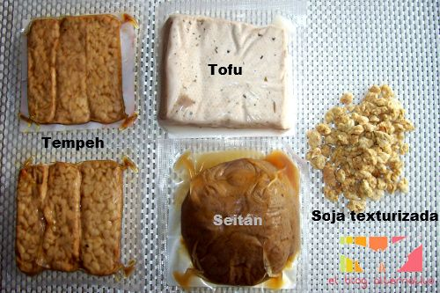
Potraviny obohacené o fytoestrogeny
Působí jako slabé estrogeny a zmírňují menopauzální návaly horka a nespavost
Zlepšují glukózovou toleranci
Tofu, tempeh, sójová mouka, sójové nápoje, celozrnné obilné výrobky (zejména žito)…
Notes:
JĘDRUSEK‐GOLIŃSKA, Anna, Danuta GÓRECKA, Maciej BUCHOWSKI, Katarzyna WIECZOROWSKA‐TOBIS, Anna GRAMZA‐MICHAŁOWSKA a Krystyna SZYMANDERA‐BUSZKA. Recent progress in the use of functional foods for older adults: A narrative review. Comprehensive Reviews in Food Science and Food Safety [online]. 2020, 19(2), 835-856 [cit. 2020-04-19]. DOI: 10.1111/1541-4337.12530. ISSN 1541-4337. Dostupné z: https://onlinelibrary.wiley.com/doi/abs/10.1111/1541-4337.12530

Slide 59
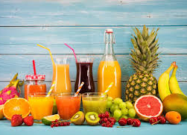
Potraviny obohacené o antioxidanty
- vit. A, C, E a flavonoidy
Oddálení nemocí kardiovaskulárního a neurologického systému, některých druhů rakoviny a katarakty
Ovocné a zeleninové šťávy, margaríny, snídaňové cereálie obohacené o flavonoidy, obohacené mléčné nápoje…
Notes:
JĘDRUSEK‐GOLIŃSKA, Anna, Danuta GÓRECKA, Maciej BUCHOWSKI, Katarzyna WIECZOROWSKA‐TOBIS, Anna GRAMZA‐MICHAŁOWSKA a Krystyna SZYMANDERA‐BUSZKA. Recent progress in the use of functional foods for older adults: A narrative review. Comprehensive Reviews in Food Science and Food Safety [online]. 2020, 19(2), 835-856 [cit. 2020-04-19]. DOI: 10.1111/1541-4337.12530. ISSN 1541-4337. Dostupné z: https://onlinelibrary.wiley.com/doi/abs/10.1111/1541-4337.12530

Slide 60
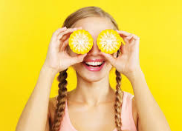
Potraviny obohacené o karotenoidy
- lutein a zeaxantin
Lutein může reagovat s volnými radikály a chránit LDL cholesterol proti oxidačním procesům, které jsou spojené s rizikem rozvoje aterosklerózy a ICHS
Karotenoidy, zejména lutein (≥4 mg/den), jsou zásadní pro profylaxi zhoršení zraku související s věkem, jako je katarakta a makulární degenerace
Vejce a vaječné výrobky, konzervovaná kukuřice, kukuřičná mouka, vločky…
Notes:
JĘDRUSEK‐GOLIŃSKA, Anna, Danuta GÓRECKA, Maciej BUCHOWSKI, Katarzyna WIECZOROWSKA‐TOBIS, Anna GRAMZA‐MICHAŁOWSKA a Krystyna SZYMANDERA‐BUSZKA. Recent progress in the use of functional foods for older adults: A narrative review. Comprehensive Reviews in Food Science and Food Safety [online]. 2020, 19(2), 835-856 [cit. 2020-04-19]. DOI: 10.1111/1541-4337.12530. ISSN 1541-4337. Dostupné z: https://onlinelibrary.wiley.com/doi/abs/10.1111/1541-4337.12530

Slide 61
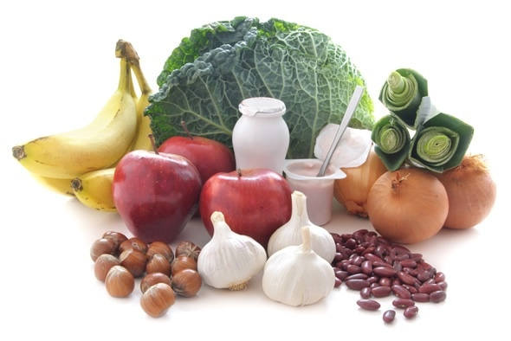
Potraviny obohacené o probiotika a prebiotika
- fruktany, inulin a rezistentní škrob
Probiotika modulují imunitní systém a zlepšují imunitní funkce, používají se při léčbě zácpy, průjmu a zvládání syndromu dráždivého střeva (IBS) a divertikulózy
Prebiotika, jako jsou fruktany (4-8 g/den), usnadňují vstřebávání vápníku, hořčíku, železa, zinku, mědi a fosforu
Fermentované mléčné výrobky (jogurt, kefír a podmáslí), fermentované ovoce, zeleninové šťávy, fermentované maso s probiotickými bakteriemi…
Notes:
JĘDRUSEK‐GOLIŃSKA, Anna, Danuta GÓRECKA, Maciej BUCHOWSKI, Katarzyna WIECZOROWSKA‐TOBIS, Anna GRAMZA‐MICHAŁOWSKA a Krystyna SZYMANDERA‐BUSZKA. Recent progress in the use of functional foods for older adults: A narrative review. Comprehensive Reviews in Food Science and Food Safety [online]. 2020, 19(2), 835-856 [cit. 2020-04-19]. DOI: 10.1111/1541-4337.12530. ISSN 1541-4337. Dostupné z: https://onlinelibrary.wiley.com/doi/abs/10.1111/1541-4337.12530

Slide 62
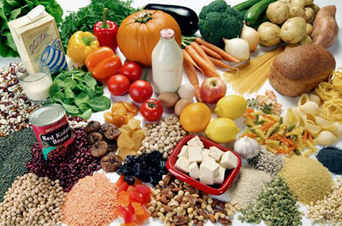
Potraviny obohacené o rostlinné steroly a stanoly
Rostlinné steroly (0,8 g/den) nebo stanoly (1–3 g/den) snižují celkový cholesterol v krvi o 5 % až 11 % a LDL cholesterol o 16 %
Rostlinné stanoly mohou snižovat agregaci trombocytů spojenou se snížením celkového a LDL cholesterolu v krvi
Margarínové pomazánky, smetanové sýry, jogurty a jogurtové nápoje, zrající sýry, mléčné nápoje, sójové nebo rýžové nápoje, salátové a bylinné omáčky, čokoláda, žitný chléb…
Notes:
JĘDRUSEK‐GOLIŃSKA, Anna, Danuta GÓRECKA, Maciej BUCHOWSKI, Katarzyna WIECZOROWSKA‐TOBIS, Anna GRAMZA‐MICHAŁOWSKA a Krystyna SZYMANDERA‐BUSZKA. Recent progress in the use of functional foods for older adults: A narrative review. Comprehensive Reviews in Food Science and Food Safety [online]. 2020, 19(2), 835-856 [cit. 2020-04-19]. DOI: 10.1111/1541-4337.12530. ISSN 1541-4337. Dostupné z: https://onlinelibrary.wiley.com/doi/abs/10.1111/1541-4337.12530

Slide 63
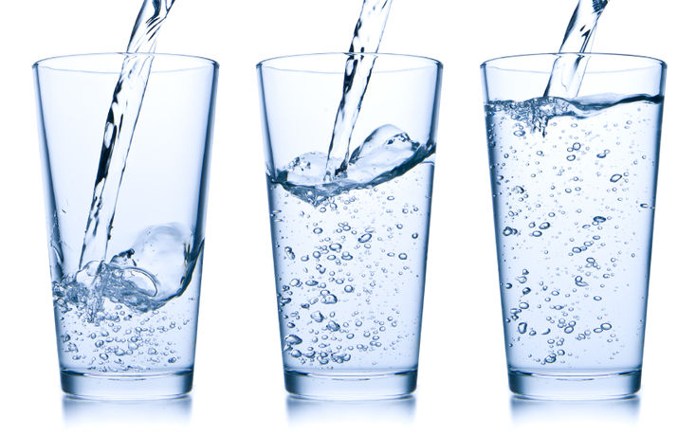
TEKUTINY
Dehydratace je problémem více než 10 % seniorů
Snížení pocitu žízně
Optimální příjem: 30 ml/kg/den (v nápojích i ve stravě)
1500 – 2000 ml  cca 8 sklenic
  kromě stavů, kdy dochází ke zvýšeným ztrátám tekutin
Střídat různé druhy nápojů
  voda, voda s citrónem, čaje, ovocné a zeleninové šťávy, ředěné džusy, minerální vody a perlivé nápoje – omezený příjem
  mléko, mléčné nápoje, bílá káva, melta, čaj
Tekutiny v polévkách
Do pitného režimu nezapočítáváme nápoje s obsahem kofeinu, alkoholické nápoje
Sledování příjmu tekutin, tekutiny ve sklence po ruce na viditelném místě
Při potížích s pitím může pomoci použití brčka

Slide 64
Adekvátní příjem pro vodu, dle doporučení EFSA z roku 2010
Věk | Voda (l/den) ^{(a,b)} muži/ženy
6-12 měs. | 0,8-1,0
1 rok | 1,1-1,2
2-3 roky | 1,3
4-8 let | 1,6
9-13 let | 2,1/1,9
≥14 let | 2,5/2,0
Těhotné | 2,3
Kojící | 2,7
Adekvátní příjem
Zahrnuje vodu ze všech nápojů a z potravin.

Slide 65
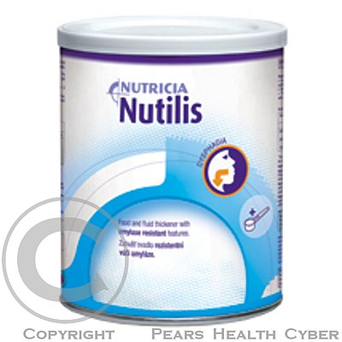
Technologická úprava, konzistence
Úprava konzistence – běžné úpravy
  uvaření doměkka
  rozmačkání vidličkou
  šťouchání
  mletí
  mixování
  pasírování
  vhodné formy – kaše, pudinky, nákypy
Potíže při polykání
  kašovitá úprava stravy
  přípravky měnící hustotu tekutin (Nutilis)

Slide 66
Suchost v ústech?
Nekonzumovat suchá, příliš slaná a kořeněná jídla - vysušují sliznici
Konzumovat pokrmy s masovými šťávami, omáčkami, dresinky
k usnadnění polykání.
Měkké jídlo – kaše, pudinky, tvarohy, jogurty, kompoty, zmrzlina, banány apod. se lépe polykají, ale nezvyšují tvorbu slin
Tvorbu slin zvyšují kyselá jídla, ale nejsou vhodná u jedinců s bolestmi v dutině ústní
Dutinu ústní zvlhčovat častým popíjením malého množství vody
Ke zvýšení množství slin cucat tvrdé kyselé bonbóny nebo kostky ledu. Doporučení není vhodné při zvýšené citlivosti sliznice v dutině ústní.
Žvýkat žvýkačky bez cukru – zvyšují vylučování slin a pomáhají udržovat dobrou hygienu dutiny ústní.

Slide 67
Stárnutí a nemoci očí
Věkem podmíněná makulární degenerace (VPMD)
  makula (žlutá skvrna sítnice oka, centrální vidění) - lutein a zeaxanthin
  Vit. A, C, E, karotenoidy lutein, zeaxanthin
  Lutein (z latinského Luteus – žlutý) je žlutooranžové barvivo vyskytující se ve větším množství v sytě žluté a zelené zelenině jako je špenát, kapusta nebo brokolice, významným zdrojem je i vaječný žloutek. Zeaxanthin se vyskytuje například v obilovinách, ovoci, zelenině a ve vaječném žloutku.
Glaukom
Katarakta

Slide 68
Další doporučení ke zlepšení stravovacích návyků
Klást důraz na pravidelné stravování v malých dávkách a častěji
Věnovat pozornost stolování
Nezapomenout na estetickou úpravu pokrmů i prostředí
Informovat seniora, jak lze energeticky obohatit polévky
Ovoce a zeleninu chápat jako zdroj vitaminů, minerálních látek, vody a vlákniny
Dodržovat pitný režim, plánovat pití tekutin mezi jídly, vybírat vhodné nápoje. Možnost využít záznam pitného režimu.
Při nechutenství zvýšit příjem energeticky bohatých tekutých přídavků a neomezovat příjem tuků
Sdělit význam nutriční podpory. Na trhu je celá škála přípravků. Výhodou je vysoký obsah energie v malém množství přípravku s možností výrazného ochucení
Sledovat příjem stravy a tekutin

Slide 69
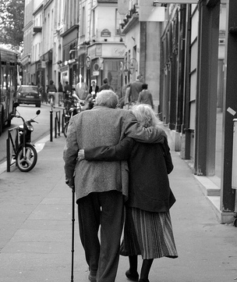
NUTRIČNÍ PROGRAMY
PRO SENIORY

Slide 70
1. VÝŽIVOVÁ DOPORUČENÍ PRO OBYVATELSTVO ČR
Společnost pro výživu 2012
u starších lidí
je nutné věnovat pozornost dostatečnému příjmu tekutin a méně energeticky bohaté, ale nutričně kvalitní výživě
potřeba bílkovin je u starších lidí vyšší, doporučuje se však snižovat příjem tuků
mezi nedostatkové složky patří především zinek a vápník, z vitaminů jsou to vitamin D, vitamin C i některé z vitaminů skupiny B (zvláště kyselina listová, pyridoxin a vitamin B₁₂). Z hlediska výživy se doporučuje dostatečně využívat přirozených zdrojů těchto složek výživy.

Slide 71

2022

Slide 72
2. NÁRODNÍ AKČNÍ PLÁN PODPORUJÍCÍ POZITIVNÍ STÁRNUTÍ PRO OBDOBÍ LET 2013 až 2017
Strategický dokument, který nahradil Národní program přípravy na stárnutí 2008 až 2012 (schválen usnesením vlády č. 108 ze dne 13. února 2013)
Nedílnou součástí Národního akčního plánu je Podkladová studie, která dokládá důležitost navržených opatření na základě statistických dat, mezinárodních výzkumů a trendů, aktuální situace v České republice a odborné literatury.
Oblasti:
  Zajištění a ochrana lidských práv starších osob
  Celoživotní učení
  Zaměstnávání starších pracovníků a seniorů ve vazbě na systém důchodového pojištění
  Dobrovolnictví a mezigenerační spolupráce
  Kvalitní prostředí pro život seniorů
  Zdravé stárnutí
  Péče o nejkřehčí seniory s omezenou soběstačností
  https://www.mpsv.cz/narodni-akcni-plan-podporujici-pozitivni-starnuti

Slide 73
2. NÁRODNÍ AKČNÍ PLÁN PODPORUJÚCÍ POZITIVNÍ STÁRNUTÍ PRO OBDOBÍ LET 2013 až 2017

Slide 74
3. ZDRAVÍ PRO VŠECHNY
V 21. STOLETÍ
V programu WHO "Zdraví pro všechny v 21. století", ke kterému se Česká republika přihlásila a rozpracovala do národní varianty "Zdraví 21" jsou hlavními cíli ochrana
a rozvoj zdraví lidí po jejich celý život. Jedná se o komplexní péči společnosti o zdraví a jeho rozvoj, celospolečenské aktivity s velkým aktivním podílem seniorů.
Cíl 5: Zdravé stárnutí
  Do roku 2020 by měli mít lidé nad 65 let možnost plně využívat svůj zdravotní potenciál a aktivně se podílet na životě společnosti.
Koncept úspěšného stárnutí vychází z představy, že na funkčním stavu ve stáří se kromě neovlivnitelné biologické involuce podílejí významně i choroby (ovlivnitelné prevencí i účelnou intervencí), kondice (ovlivnitelná životním způsobem, intervenčními programy) a vlivy prostředí, včetně jeho náročnosti (rizika úrazů, hendikepující situace, bariéry).
https://www.mzcr.cz/zdravi-pro-vsechny-v-21-stoleti/

Slide 75
Podílející se organizace
MZ ČR a jiná ministerstva
SZÚ
ÚZIS
Odborné a jiné společnosti
  ČLS (Česká lékařská společnost), ADP (Asociace domácí péče), NCDP (Národní centrum domácí péče), Zdravotní pojišťovny, Univerzity, Agentury domácí péče, Nemocnice, seniorské organizace, občanská sdružení seniorů, města, místní organizace,…

Slide 76
4. ZDRAVÍ 2020 – Národní strategie ochrany a podpory zdraví a prevence nemocí
rámcový souhrn opatření pro rozvoj veřejného zdraví v ČR. Je rovněž nástrojem pro implementaci programu WHO Zdraví 2020, který byl schválen 62. zasedáním Regionálního výboru Světové zdravotnické organizace pro Evropu v září 2012.
Účelem Národní strategie je především stabilizace systému prevence nemocí a ochrany a podpory zdraví a nastartování účinných a dlouhodobě udržitelných mechanismů ke zlepšení zdravotního stavu populace. Rozpracovává vizi systému veřejného zdraví jako dynamické sítě zainteresovaných subjektů na všech úrovních společnosti a je tedy určena nejen institucím veřejné správy, ale také všem ostatním složkám – jedincům, komunitám, neziskovému a soukromému sektoru, vzdělávacím, vědeckým a dalším institucím.
http://www.mzcr.cz/verejne/dokumenty/zdravi-2020-narodni-strategie-ochrany-a-podpory-zdravi-a-prevence-nemoci_8690_3016_5.html

Slide 77
5. LÉKÁRNA NA TALÍŘI
Projekt SZÚ
Podstatnou součástí je zajištění správného stravování a vhodné pohybové aktivity seniorů jako základních potřeby, které jsou neoddělitelné.
Cíl
  Zlepšování vědomostí a dovedností pracovníků sociální péče a seniorů v oblasti výživových zvyklostí, výběru
  a přípravě pokrmů podporujících zdraví
  a napomáhajících odstraňování zdravotních obtíží typických pro seniorský věk
http://www.szu.cz/czzp/lekarna/

Slide 78
5. LÉKÁRNA NA TALÍŘI
Doporučení pro správnou výživu ve vyšším věku
Jídlo má být chutné, pestré, přiměřeně okořeněné a dobře upravené.
Nezapomínat na ovoce a zeleninu.
Denně do jídelníčku zařazovat mléko, zakysané výrobky, sýry, tvaroh a jogurty.
Maso, přednostně libové, má být na talíři alespoň 1x denně, uzeniny si lze dopřát 1 - 2x týdně.
Ke každému hlavnímu jídlu zařadit chléb, obiloviny, brambory, rýži či luštěniny. Při výběru pečiva dát přednost žitné mouce před pšeničnou.
Vejce, jako zdroj lehce stravitelných bílkovin, zařadit v množství 3 - 4 týdně.
Ne příliš často si lze dopřát zákusky, sladkosti, sladká jídla, zmrzlinu. Cukr je zbytečně bohatý zdroj energie.
Dbát na dostatečný a pravidelný pitný režim, nejméně
1,5 litru denně. Nejvhodnější je pitná voda, dále ovocné a bylinné čaje, čerstvé zeleninové a ovocné šťávy, málo slazené džusy. Minerální vody se mají střídat, perlivé nápoje nejsou vhodné.
Pro zvýšení chuti lze doporučit 1 pivo (0,5 l), 2 dcl vína nebo 5 cl tvrdého alkoholu denně, ovšem pokud není příjem alkoholu zakázán kvůli zdravotnímu stavu.

Slide 79
5. LÉKÁRNA NA TALÍŘI
Výživová doporučení pro osoby s nadváhou a obezitou
Ve vyšším věku nejsou doporučovány přísné redukční režimy. Důležitou součástí životosprávy je pravidelná pohybová aktivita.
Vyhledáváme potraviny s vysokým obsahem vlákniny (neloupaná rýže, ořechy, semena, zelenina, těstoviny, celozrnné výrobky, luštěniny, obiloviny). Vláknina zasytí
a zabrání vysokým výkyvům hladiny krevního cukru.
Při snižování hmotnosti není vhodné pociťovat hlad, proto jídlo rozdělíme do 5-6 menších dávek.
Jídlo připravujeme z čerstvých netučných potravin.
Na minimum snížíme příjem mastných a tučných jídel
  máslo, oleje, margaríny, plnotučná mléka, tučné sýry a sýry
  s plísněmi, smetana, šlehačka, smetanové jogurty, tučná masa, uzeniny, paštiky, hranolky, smažené brambůrky, konzervy
Vybíráme potraviny s nižším obsahem tuků
  sýry max. do 30 %, jogurty 2-3 % tuku, mléko do 2 % tuku, libová masa, ryby

Slide 80
5. LÉKÁRNA NA TALÍŘI
Výživová doporučení pro osoby s nadváhou a obezitou
Vyhýbáme se sladkým potravinám, pokrmům
a nápojům.
Zvýšíme příjem tekutin nejméně na 2 litry denně (pitná voda, ovocné a bylinné čaje, zelený čaj, neslazené stolní a minerální vody, zeleninové a ovocné šťávy)
Alkohol se nedoporučuje, výjimečně vinný střik.
K zahušťování pokrmů je vhodné používat pasírovanou zeleninu.
Každá porce jídla by měla obsahovat co největší množství zeleniny.
Používáním koření při přípravě jídel dochází ke zvyšování chuti k jídlu, vhodnější je k ochucení používat zelenou nať.
Doporučený úbytek hmotnosti za týden je 0,5 kg.

Slide 81
5. LÉKÁRNA NA TALÍŘI
Jiná doporučení
Výživová doporučení pro osoby s poruchou glukózové tolerance, ohrožené onemocněním cukrovkou
Výživová doporučení pro osoby s vysokým krevním tlakem
Výživová doporučení pro osoby
se zažívacími obtížemi
Ke stažení na http://www.szu.cz/czzp/lekarna/

Slide 82

6. CHUTNÝ ŽIVOT
- předpoklad a prostředek zdravého stárnutí
Program SZÚ
Projekt podpory zdraví určený seniorům, realizovaný v roce 2003, 2004
Cílová skupina
  senioři a jejich pečovatelé
Cíl
  Zlepšení znalostí a dovedností seniorů ve způsobu správného stravování, motivace k pozitivním změnám, aktivizace a tím i zvýšení jejich zdravotního potenciálu
  a kvality života
  povzbuzení fantazie seniorů při tvorbě jídelníčku
http://www.szu.cz/czzp/projekty/chutny%20zivot/index.htm

Slide 83

6. CHUTNÝ ŽIVOT
- předpoklad a prostředek zdravého stárnutí
Stravování má pro seniora nejen nutriční, ale i významně sociální efekt. Změnit stravovací návyky v této věkové skupině je obtížné. Na modelových pracovištích byly organizovány pravidelné
tzv. chutné středy, jejichž cílem bylo seznamovat seniory atraktivním způsobem s lákavými a chutnými možnostmi ozdravit jídelníček formou praktické prezentace osvědčených jídel naší
a zahraniční kuchyně. Zkušenosti byly využity v přípravě Receptáře správné výživy seniorů, vydání obrázkového diáře
a při přípravě dokumentárně edukačního videoprogramu, který je motivační pro seniory a pomůckou pro všechny, kteří chtějí využít metodiky projektu.
METODIKA A VÝSTUPY
Edukační a interaktivní akce Chutné středy - ukázky vaření chutných jídel, ochutnávka, gastroterapie, sbírání receptů chutných jídel, nápoje, odborná přednáška, diskuze, doporučení
Receptář správné výživy seniorů (Chuť naplněných let)
Týdeník chutného života - obrazový diář s kalendáriem, recepty na chutná jídla a důležitá telefonní čísla a adresy
Videofilm „S jídlem roste věk“ zaměřený na otázky výživy
a pohybové aktivity

Slide 84
7. ROTOPEDTOURS A PĚŠKOTOURS
Národní síť podpory zdraví
Rotopedtours a Pěškotours 2015 - spolufinancován ze státního rozpočtu České republiky. Finančně podpořen z Národního programu zdraví-Projekty podpory zdraví Ministerstva zdravotnictví, projekt č. 10540 „Rotopedtours a Pěškotours 2015“ a z dotačního programu Ministerstva práce a sociálních věcí „Podpora veřejně účelných aktivit seniorských a proseniorských organizací s celostátní působností pro rok 2015“. Dále finančně podpořen příspěvkem Nadace Taťány Kuchařové Krása pomoci.
http://nspz.cz/rotopedtours-a-peskotours-2015/

Slide 85
SZÚ
ZDRAVÉ STÁRNUTÍ (2023)
https://szu.cz/temata-zdravi-a-bezpecnosti/podpora-zdravi/zdrave-starnuti/
PREVENCE ALZHEIMEROVY CHOROBY (2023)
https://www.youtube.com/watch?v=aDLI0o2doCo
DESET KROKŮ KE ZDRAVÍ: https://archiv.szu.cz/uploads/CZVP/10kroku.pdf
GRAFICKÉ PODKLADY (DUŠEVNÍ ZDRAVÍ): https://epoz.szu.cz/vyukove-materialy/graficke-podklady/dusevni-zdravi/
https://epoz.szu.cz/wp-content/uploads/2023/03/Zdravé_stárnutí_Pracovní-listy_Trenink-mozku.pdf
STUDIE HAPIEE: https://szu.cz/temata-zdravi-a-bezpecnosti/studie-zdravotniho-stavu-obyvatelstva/dospeli/hapiee/

Slide 86

Prevence je zábavnější než demence (SZÚ, 2021)

Slide 87

Prevence Alzheimerovy choroby (SZÚ, 2023)

Slide 88

Prevence kardiovaskulárních chorob, 2024

Slide 89
MPSV
https://www.mpsv.cz/documents/20142/372809/Vicezdrojova_analyza.pdf/3b78c203-9738-2c68-6ada-b6c5ae704d2f

Slide 90
WHO
https://www.who.int/news-room/fact-sheets/detail/ageing-and-health

Slide 91
MZ: Zpráva o zdraví obyvatel České republiky (2014)
https://www.mzcr.cz/wp-content/uploads/wepub/9420/20954/Zpráva%20o%20zdraví%20obyvatel%20ČR%202014.pdf

Slide 92
Váš vlastní program/projekt pro seniory
Hlavní cíl
Charakteristika a velikost cílové skupiny
Metody a způsoby realizace
Časový harmonogram
Hodnocení efektivity projektu

Slide 93

Při výživě seniorů je vhodné brát v úvahu nejen dietetické aspekty stravování, ale také sociální dimenzi jídla a jeho symbolický a citový význam.
Pomozme starým lidem uchovat si chuť…
…chuť k životu

Slide 94
DOPORUČENÁ LITERATURA
BOYLE, M. A., HOLBEN, D.H. Community Nutrition in Action.
An entrepreneurial approach. Thomson Wadsworth, 2006.
EDELSTEIN, S., SHARLIN, J. Life Cycle Nutrition: an evidence-based approach. Sudbury, Mass: Jones and Bartlett Publishers, 2009. 532 p.
Referenční hodnoty pro příjem živin. Praha: Společnost pro
výživu, 2011. 192 s.
STÁVKOVÁ, J. Výživa ve stáří. Brno: 2012. Diplomová práce. Masarykova univerzita Brno, Fakulta lékařská.
TOPINKOVÁ, E. Geriatrie pro praxi. Praha: Galén, 2005. 270 s.
www.szu.cz
Národní akční plán podporující pozitivní stárnutí pro období let 2013 až 2017.
Zdraví pro všechny v 21. století.
Zdraví 2020 – Národní strategie ochrany a podpory zdraví a prevence nemocí.

Slide 95

DĚKUJI ZA POZORNOST

